Slide 1
ПАМЯТКА РОДИТЕЛЯМ «О ЧЕМ НАДО ПОМНИТЬ, СОБИРАЯ ПЕРВОКЛАССНИКА В ШКОЛУ»

Slide 2
1. Школьная форма (одежда)
Федеральный закон «Об образовании в Российской Федерации»
от 29.12.2012 № 273-ФЗ
Статья 28
пункт 18 «Установление требований к одежде обучающихся»

Slide 3
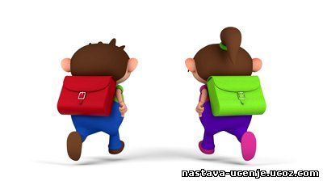
2. Ранец (портфель или рюкзак)
Тип ранца | Вес ранца | Максимальный вес, который ребенок может нести и комфортно себя чувствовать и не наносить вред здоровью.
Ранец с ортопедической спинкой | до 1250 гр. | до 15% от массы тела ребенка
Ранец с уплотненной спинкой | до 850 гр. | до 10% от массы тела ребенка
Мягкий рюкзак | до 500 гр. | до 7% от массы тела ребенка

Slide 4
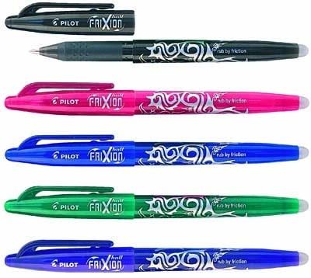
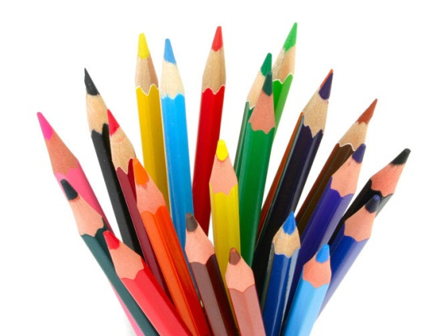
3. Ручки
Шариковая ручка – оптимальная ширина шарика 0,5 – 0,7 мм. Поверхность ручки должна быть ребристой.
4. Карандаши
Для письма нужны карандаши с маркировкой «ТМ» или латинскими буквами «НВ».
Для рисования –«3М» – «8М» или «3В» – «8В».

Slide 5
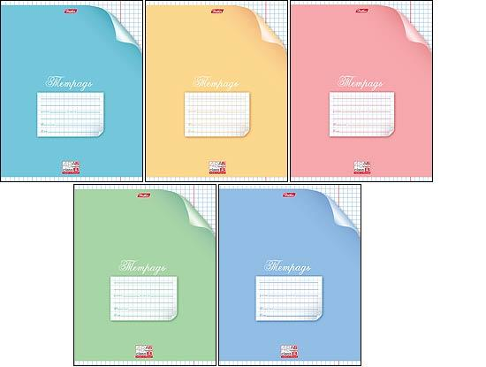
5. Тетради
Бумага должна быть белого цвета и без посторонних вкраплений, линии страниц – четкими и контрастными, желательно голубого, фиолетового и серого цветов (ни в коем случае не черного). Поля должны быть четко выделены красным цветом. Страницы не должны просвечиваться.

Slide 6
Памятка для родителей
первоклассника
1. Форма школьная
2. Обувь сменная
3. Спортивная форма (спортивный костюм, шорты и белая футболка)
4. Спортивная обувь (кеды, кроссовки)
5. Ранец, рюкзак (желательно с ортопедической спинкой)
6. Ручки шариковые синие, 5 шт.
7. Карандаши простые (ТМ), 5 шт.
8. Карандаши цветные 12 цветов, 1 набор
9. Ластик мягкий, 2 шт.
10. Точилка для карандашей с контейнером, 2 шт.
11. Краски акварельные, 1 набор
12. Гуашь, 1 набор
13. Пластилин

Slide 7
14. Пенал (мягкий) с двумя отделениями .
15. Альбом для рисования, 2 шт.
16. Ножницы с закругленными концами.
17. Клей ПВА в тюбике (желательно с наконечником-дозатором), 1 шт.
18. Клей-карандаш, 1 шт.
19. Набор цветной бумаги, 2 шт.
20. Наборы цветного и белого картона, по 1 шт.
21. Набор кисточек для рисования (беличьи или колонковые, №1,3,5)
22. Тетради по 12 листов, в клетку и в узкую линейку – по 6 штук.
23. Обложки для книг и тетрадей.
24. Линейки 15см или 20 см, треугольник.
25. Баночка-непроливайка.
26.Доска для пластилина.

